Slide 1
Vlastnické právo k pozemkům a další věcná práva.
JUDr. Jana Tkáčiková, Ph.D.

Slide 2
Vlastnické právo k pozemkům
Základní lidské právo
Evropská úmluva o lidských právech – dodatkový protokol
Právo na pokojné užívání majetku
Listina základních práv a svobod
Právo vlastnit majetek
Absolutní majetkové právo
Působí vůči každému
Vnitřní a vnější meze jeho výkonu
Vyvlastnění nebo nucené omezení jen ve veřejném zájmu, na základě zákona a za náhradu
Dobrovolné omezení z důvodu individuálního zájmu

Slide 3
Předmět vlastnického práva k pozemkům.
Pozemek jako trojrozměrná věc vs. § 1023 OZ
Opakování z přednášky č. 1
„Věci“, které nejsou součástí ani příslušenstvím pozemku
Příslušenství pozemku
vedlejší věc vlastníka u věci hlavní, je-li účelem vedlejší věci, aby se jí trvale užívalo společně s hlavní věcí v rámci jejich hospodářského určení
Je-li stavba součástí pozemku, jsou vedlejší věci vlastníka u stavby příslušenstvím pozemku, je-li jejich účelem, aby se jich se stavbou nebo pozemkem v rámci jejich hospodářského účelu trvale užívalo.
Při převodu vlastnictví sdílí příslušenství věci právní osud věci hlavní bez zřetele k tomu, jestli účastníci smlouvy v ní toto příslušenství přímo identifikovali. NS 28 Cdo 133/2001

Slide 4
Subjekty vlastnického práva k pozemkům.
Každý má právo vlastnit majetek. Vlastnické právo všech vlastníků má stejný zákonný obsah a ochranu.
Zákon stanoví, který majetek nezbytný k zabezpečování potřeb celé společnosti, rozvoje národního hospodářství a veřejného zájmu smí být jen ve vlastnictví státu, obce nebo určených právnických osob; zákon může také stanovit, že určité věci mohou být pouze ve vlastnictví občanů nebo právnických osob se sídlem v České a Slovenské Federativní Republice.
Výhradní vlastnictví
Specifické postavení státu, obcí a krajů (viz přednáška č. 4)

Slide 5
Pluralita Subjektů vlastnického práva k pozemkům.
Spoluvlastnictví
Vzhledem k věci jako celku, se spoluvlastníci považují za jedinou osobu a nakládají s věcí jako jediná osoba.
Každý spoluvlastník má právo k celé věci. Toto právo je omezeno stejným právem každého dalšího spoluvlastníka.
Přídatné spoluvlastnictví
Bytové spoluvlastnictví
Spoluvlastnictví nemovité věci (pozemku) založené vlastnictvím jednotek
Společné jmění manželů
„bezpodílové“ spoluvlastnictví

Slide 6
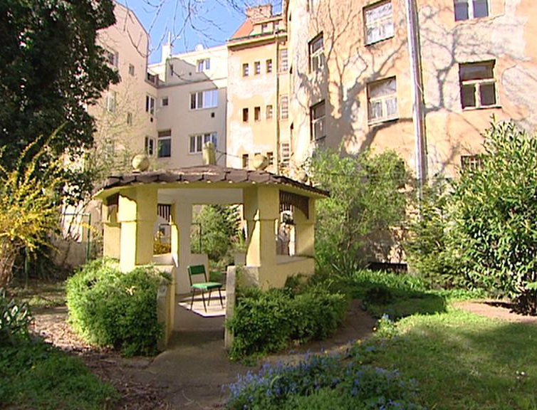
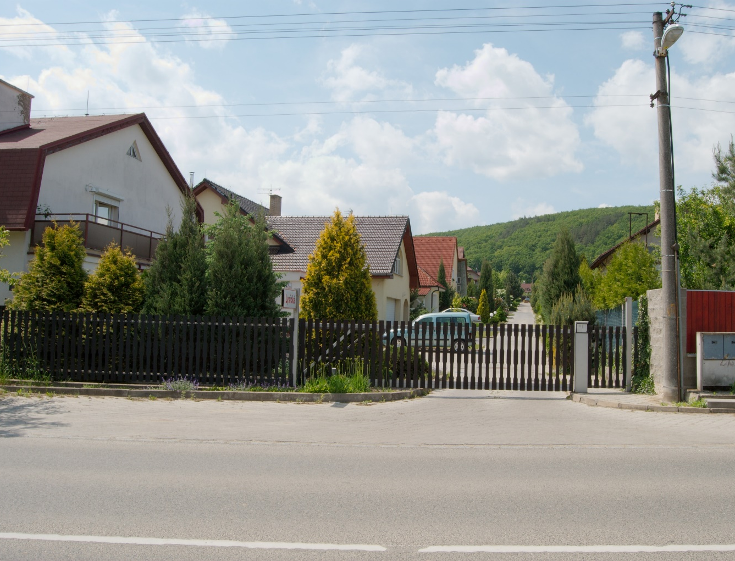
Přídatné spoluvlastnictví
Věc náležící společně několika vlastníkům samostatných věcí určených k takovému užívání, že tyto věci vytvářejí místně i účelem vymezený celek, a která slouží společnému účelu tak, že bez ní není užívání samostatných věcí dobře možné, je v přídatném spoluvlastnictví těchto vlastníků.
Zápis v katastru nemovitostí

Slide 7
spoluvlastnictví
Spoluvlastník může se svým podílem nakládat podle své vůle. Takové nakládání však nesmí být na újmu právům ostatních spoluvlastníků bez zřetele k tomu, z čeho vyplývají.
Předkupní právo spoluvlastníků s věcně-právními účinky
Převod úplatný i bezúplatný (s výjimkou osob blízkých)
Možnost vzdání se předkupního práva
Rozdělení společného pozemku (§ 1144 vs. § 1142 OZ)
Oddělení ze spoluvlastnictví nebo zrušení spoluvlastnictví
Dohoda nebo rozhodnutí soudu
Podmínky: vhodná doba, účelové určení, způsob využití, nešikanózní jednání, podstatné nesnížení hodnoty
Specifika zemědělských pozemků (§ 1142 OZ)
Zemědělský pozemek může být rozdělen jen tak, aby dělením vznikly pozemky účelně obdělávatelné jak vzhledem k rozloze, tak i k možnosti stálého přístupu.
Specifika lesních pozemků (§ 12 odst. 3 LZ)
Dělení lesních pozemků, při kterém výměra jednoho dílu klesne pod 1 ha, vyžaduje souhlas orgánu státní správy lesů. Orgán státní správy lesů souhlas nevydá, jestliže by dělením vznikly pozemky nevhodného tvaru nebo velikosti, neumožňující řádné hospodaření v lese.

Slide 8
obsah vlastnického práva k pozemku.
Práva
Povinnosti
V mezích právního řádu libovolně s věcí nakládat a jiné osoby z toho vyloučit.
Vlastnická triáda
právo věc držet, užívat a požívat, disponovat s ní
Právo věc opustit
Elasticita a trvalost
Vlastnictví zavazuje. Nesmí být zneužito na újmu práv druhých anebo v rozporu se zákonem chráněnými obecnými zájmy. Jeho výkon nesmí poškozovat lidské zdraví, přírodu a životní prostředí nad míru stanovenou zákonem. Čl. 11 odst. 3 Listiny
Vlastníku se zakazuje nad míru přiměřenou poměrům závažně rušit práva jiných osob, jakož i vykonávat takové činy, jejichž hlavním účelem je jiné osoby obtěžovat nebo poškodit. § 1012 OZ druhá věta
Vlastník pozemku musí snášet užívání prostoru nad pozemkem nebo pod pozemkem, je-li pro to důležitý důvod a děje-li se to takovým způsobem, že vlastník nemůže mít rozumný důvod tomu bránit. § 1023 OZ
Vnitřní meze

Slide 9
Nabývání vlastnického práva k pozemkům
Převod (vůle vlastníka)
Smlouva
Nezávisle na vůli vlastníka
Ex actu
Ex lege
Dědění
Jiné právní skutečnosti
Přírůstek, přestavek, vydržení, opuštění
Nelze vytvořit ani přivlastnit okupací.

Slide 10
Nabývání vlastnického práva k pozemkům. převod.
Smlouva (titulus)
Kupní, darovací, směnná, nejpojmenovaná
Písemná forma (§ 560 OZ)
Intabulace (modus)
Vklad do katastru nemovitostí (§ 1105 OZ)
Nabývání vlastnického práva k nemovitostem evidovaným v katastru nemovitostí je dvoufázové; jeho esenciálním předpokladem je vznik závazkově právního vztahu (např. prostřednictvím uzavřené kupní smlouvy, jejímž předmětem je úplatný převod vlastnického práva k předmětným nemovitostem z prodávajícího do vlastnictví kupujícího za dohodnutou kupní cenu) s právními účinky inter partes, kdy k nabytí vlastnického práva k takto smluvně převáděnému nemovitému majetku a tedy k dovršení věcně právních účinků erga omnes, je zapotřebí vkladu tohoto vlastnického práva do katastru nemovitostí. NS 30 Cdo 3991/2010

Slide 11
Nabývání vlastnického práva k pozemkům.
Ex lege
Zákon č. 172/1991 Sb., o přechodu některých věcí z majetku ČR do vlastnictví obcí
„Benešovy“ dekrety
Ex actu
Rozhodnutí soudu
Rozhodnutí správního úřadu
Vyvlastnění, restituce, pozemkové úpravy

Slide 12
Nabývání vlastnického práva k pozemkům. jiné právní skutečnosti.
Dědění
Smrt zůstavitele – potvrzení dědictví soudem
Vydržení
Způsobilý předmět a subjekt
Poctivá a pravá držba
Uplynutí doby
10(řádná)/20(mimořádná) let
Opuštění
Nevykonává-li vlastník vlastnické právo k nemovité věci po dobu deseti let, má se za to, že ji opustil. (§ 1050 odst. 2 OZ)
Opuštěná nemovitá věc připadá do vlastnictví státu. (§ 1045 odst. 2)

Slide 13
Nabývání vlastnického práva k pozemkům. jiné právní skutečnosti.
Přestavek
Zasahuje-li trvalá stavba zřízená na vlastním pozemku jen malou částí na malou část cizího pozemku, stane se část pozemku zastavěného přestavkem vlastnictvím zřizovatele stavby; to neplatí, nestavěl-li zřizovatel stavby v dobré víře.
Přírůstek
NAPLAVENINA
Zemina naplavená poznenáhla na břeh náleží vlastníkovi pobřežního pozemku. To platí i o přírůstcích vzniklých působením větru nebo jiných přírodních sil.
STRŽ
Velká a rozeznatelná část pozemku, kterou vodní tok odplaví k jinému břehu, se stává součástí pobřežního pozemku, pokud původní vlastník k odplavenému pozemku neuplatní své právo po dobu jednoho roku.
OSTROV
Oddělí-li vodní tok od pozemku jeho část jako ostrov, je vlastník původního pozemku vlastníkem ostrova. V ostatních případech Ostrov náleží ostrov vlastníku vodního koryta.

Slide 14
Zánik vlastnického práva k pozemku
Totožné se způsoby nabývání
Nelze zničením
Opuštění pozemku
Právní jednání?
NS 28 Cdo 1254/2003
Soulad s dobrými mravy?
I. ÚS 696/02
Domněnka opuštění
Vazba na katastr nemovitostí
§ 64 a 65 KatZ → nedostatečně identifikovaní vlastníci
Opuštění věci (derelikce) je zpravidla definováno jako právní úkon vyjadřující vůli dosavadního vlastníka nebýt již nadále vlastníkem věci. Opuštění věci je tedy právní úkon, který musí mít všechny náležitosti oproti ztrátě věci, která je událost. Opuštění věci vlastníkem zahrnuje volní stranu jednostranného právního úkonu, která musí být bezpečně doložena, přičemž projev vůle tu musí být vykládán ve smyslu § 35 ObčZ 1964 s uvážením i individuálních zvláštních případů, opuštění nejen věci movité, nýbrž dokonce věci nemovité. NS 28 Cdo 1254/2003
Právo opustit věc (ius dereliquendi) je součástí obsahu vlastnického práva a jeho podstatou je projev vůle vlastníka (byť i konkludentní), nadále nebýt vlastníkem věci. Samotné fyzické opuštění věci takový právní následek nemůže vyvolat, není-li výrazem vůle zaměřené na zánik vlastnického práva. Animus dereliquendi nelze dovozovat pouze z toho, že se dědicové de facto neujali vlastnického práva k nemovitostem, tzn. nezmocnili žádnou osobu k výkonu správy nemovitostí, aniž by bylo najisto postaveno, že obsahem jejich vůle byl zánik vlastnického práva, zejména s přihlédnutím k tomu, že k údajnému opuštění mělo dojít před rokem 1989 - v období totalitního režimu, který se vyznačoval despektem k soukromému vlastnictví. Princip demokratického právního státu, jak má na mysli čl. 1 odst. 1 Ústavy, vyžaduje, aby státní orgány spolehlivě zjišťovaly, zda vůle vlastníka skutečně směřuje k derelikci jeho majetku. Paralelně však každý vlastník nese - v duchu parémie "vlastnictví zavazuje" - odpovědnost za výkon vlastnického práva (tedy i za řádnou správu svého majetku). I. ÚS 696/02

Slide 15
Vlastnické právo jako Hranice pozemků
Jsou-li hranice mezi pozemky neznatelné nebo pochybné, má každý soused právo požadovat, aby je soud určil podle poslední pokojné držby. Nelze-li ji zjistit, určí soud hranici podle slušného uvážení.
Určení pochybné hranice (sporné)
Žaloba na určení vlastnického práva podle § 80 OSŘ
Vytyčování hranic a geometrický plán dle KatZ
Určení neznatelné hranice (objektivně nezjistitelné)
Žaloba na stanovení průběhu hranice
Např. pozemky ve zjednodušené evidenci
Vznikne-li mezi vlastníky sousedních nemovitostí spor o hranice pozemku či parcely, nemůže se žalobce u soudu domáhat opravy výměry parcely v katastru nemovitostí. NS 22 Cdo 2028/2008

Slide 16
Další věcná práva k pozemkům - přehled
Věcná práva k věci cizí
Práva s věcně-právními účinky
Právo stavby
Věcná břemena
Služebnosti
Reálná břemena
Zástavní právo
Překupní právo
Výhrada zpětné koupě/zpětného prodeje
…

Slide 17
Další věcná práva k pozemkům
Právo stavby (§ 1240 – 1256 OZ)
Zástavní právo (§ 1309 – 1349 OZ)
Právo stavebníka mít na povrchu nebo pod povrchem cizího pozemku stavbu
Stavba vyhovující právu stavby je jeho součástí, ale také podléhá ustanovením o nemovitých věcech.
Časově omezené (max. 99 let), úplatné (stavební plat)
Zákonné vzájemné předkupní právo
Vlastník pozemku - stavebník
Zajišťovací funkce
Vznik
Smluvní
Ex lege

Slide 18
Další věcná práva k pozemkům
Předkupní právo
Věcná břemena (§ 1257 an. OZ)
Smluvní vedlejší ujednání
Ex lege/ex actu
V režimu OZ (spoluvlastníci)
V režimu zákona o SPÚ
V režimu stavebního zákona (veřejně prospěšné stavby a veřejná prostranství)
V režimu ZOPK (zvláště chráněná území)
Služebnosti
Věc může být zatížena služebností, která postihuje vlastníka věci jako věcné právo tak, že musí ve prospěch jiného něco trpět nebo něčeho se zdržet.
Osobní nebo pozemkové
Reálná břemena
… vlastník věci je jako dlužník zavázán vůči oprávněné osobě něco jí dávat nebo něco konat.
Plnění opakovaného charakteru (služby, zboží, …)
Výměnek
Smlouvou o výměnku vlastník nemovité věci vymiňuje v souvislosti s jejím převodem pro sebe nebo pro třetí osobu požitky, úkony nebo práva sloužící k zaopatření na dobu života nebo na dobu určitou a nabyvatel nemovité věci se zavazuje zaopatření poskytnout.
Je-li výměnek zřízen jako reálné břemeno, učiní nabyvatel nemovité věci vše, co je z jeho strany zapotřebí, aby výměnek mohl být zapsán do veřejného seznamu.

Slide 19
služebnosti
Pozemkové služebnosti (§ 1267 – 1282 OZ)
Osobní služebnosti (§ 1283 – 1296 OZ)
„Vlastníkova“ služebnost (§ 1257 odst. 2 OZ)
Lesní služebnosti
Služebnost inženýrské sítě
„Vodní“ služebnosti
Služebnost okapu
Právo na svod dešťové vody
Právo na vodu
Služebnost rozlivu
Právo vodovodu
Služebnost stezky/průhonu/cesty
Právo pastvy
Právo užívací
Právo požívací
Přenechání užívacích práv

Slide 20
Zákonná věcná břemena
Vznik ze zákona
Energetický zákon, zákon o elektronických komunikacích, …
Druhově vymezený okruh oprávněných subjektů
Subsidiární použitelnost OZ
Nezapisují se do katastru nemovitostí
Jednorázová náhrada
Prekluzivní lhůta k uplatnění

Slide 21
omezení vlastnického práva – sousedská práva
Imise (§ 1013 OZ)
Vlastník se zdrží všeho, co působí, že odpad, voda, kouř, prach, plyn, pach, světlo, stín, hluk, otřesy a jiné podobné účinky (imise) vnikají na pozemek jiného vlastníka (souseda) v míře nepřiměřené místním poměrům a podstatně omezují obvyklé užívání pozemku; to platí i o vnikání zvířat.
Veřejnoprávní souvislosti
Porosty
Podrosty, převisy, spadlé plody (§ 1013 OZ), sázení stromů (§1017 OZ)
Rozhrady (§ 1024 – 1028 OZ)
Má se za to, že ploty, zdi, meze, strouhy a jiné podobné přirozené nebo umělé rozhrady mezi sousedními pozemky jsou společné.
Oplocování pozemku – právo nebo povinnost?
Úpravy a údržba pozemku (§ 1018 – 1023 OZ)
Vstupy na pozemek a užívání pozemku
Právo nezbytné cesty (§ 1029 – 1036 OZ)
Vlastník nemovité věci, na níž nelze řádně hospodařit či jinak ji řádně užívat proto, že není dostatečně spojena s veřejnou cestou, může žádat, aby mu soused za náhradu povolil nezbytnou cestu přes svůj pozemek.
Jiné právní důvody (např. § 1021 OZ)

Slide 22
omezení vlastnického práva k pozemkům veřejnoprávního charakteru
Normy veřejného práva kogentního charakteru
Druhově vymezený okruh oprávněných subjektů
Různá forma
Omezení užívání (zákaz nebo podmíněné)
Povinnost péče (aktivní konání)
Povinnost strpět
umístění zařízení nebo provádění činností
vstup na pozemek, požívání plodů
Náhrada za omezení vlastnického práva
Vnitřní omezení – bez náhrady
Vnější omezení
Náhrady na základě zákona
Ad hoc náhrady
Lhůty k uplatnění nároků

Slide 23
omezení vlastnického práva k pozemkům veřejnoprávního charakteru
Veřejné užívání a jiné vstupy na pozemky
Ochranná pásma
Obecné užívání
lesy, vody, pozemní komunikace, pozemky ve volné přírodě
Oprávněný = každý
Stanovený účel a meze užívání
Bez náhrady
Vstupy na cizí pozemky
ochrana veřejných zájmů
údržba pozemku
Veřejná prostranství
Vznik
Správní akt orgánu veřejné moci
Územní rozhodnutí
Opatření obecné povahy
Ze zákona
Ochrana objektů nebo subjektů
? Náhrada ?

Slide 24
Vyvlastnění
Odnětí nebo omezení vlastnického práva nebo práva odpovídajícího věcnému břemenu k pozemku nebo ke stavbě pro dosažení účelu vyvlastnění stanoveného zvláštním zákonem
Vyvlastňovací úřad
Vyvlastňovaný
Vyvlastnitel

Slide 25
Prameny právní úpravy
Listina (č. 11 odst. 4)
Vyvlastnění nebo nucené omezení vlastnického práva je možné ve veřejném zájmu, a to na základě zákona a za náhradu.
Občanský zákoník (§ 1037 – 1039)
Ve veřejném zájmu, který nelze uspokojit jinak, a jen na základě zákona lze vlastnické právo omezit nebo věc vyvlastnit.
Za omezení vlastnického práva nebo vyvlastnění věci náleží vlastníkovi plná náhrada odpovídající míře, v jaké byl jeho majetek těmito opatřeními dotčen.
Zákon č. 184/2006 Sb., o vyvlastnění
Zákon č. 416/2009 Sb., o urychlení výstavby dopravní, vodní a energetické infrastruktury a infrastruktury elektronických komunikací
Novela č. 169/2018 Sb. s účinností od 1. 9. 2018, resp. 1. 7. 2019
Zákon o zajišťování obrany státu
Vyvlastnění ve zkráceném řízení
stav ohrožení státu nebo válečný stav

Slide 26
účel vyvlastnění
veřejný zájem
subsidiarita vyvlastnění
soulad s cíli a úkoly územního plánování
minimalizace zásahu
náhrada

Slide 27
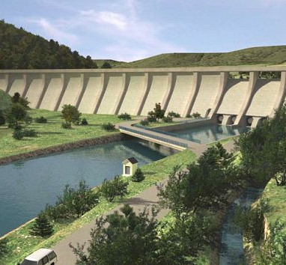
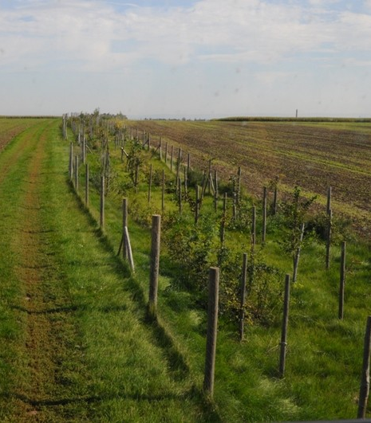
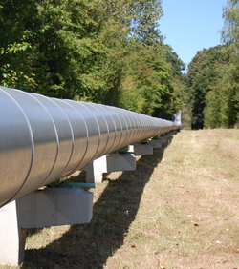
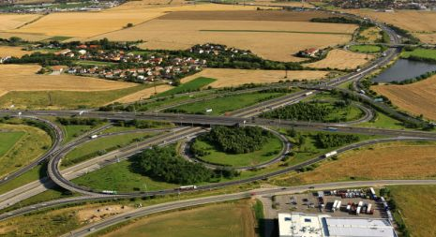
Účely vyvlastnění

Slide 28
Účely vyvlastnění stanovený zvláštním zákonem
Stavební zákon (§ 170)
Zákon o vodách
Práva k pozemkům a stavbám, potřebným pro uskutečnění veřejně prospěšných staveb na ochranu před povodněmi, lze odejmout nebo omezit postupem podle zákona o vyvlastnění.
Zákon o státní památkové péči
Ochranné pásmo
Zanedbaná kulturní památka
Lázeňský zákon
Pokud vlastník nemovitosti brání
a) vyhledávání přírodního léčivého zdroje, lze vlastnická práva k nemovitosti omezit,
b) využívání nebo ochraně přírodního léčivého zdroje a ochraně zdroje přírodní minerální vody, lze vlastnická práva omezit nebo nemovitost vyvlastnit.
Zákon o pozemních komunikacích
Podle zvláštního právního předpisu lze odejmout nebo omezit
a) vlastnické právo k pozemku nebo ke stavbě nebo právo odpovídající věcnému břemenu k pozemku nebo ke stavbě potřebným k uskutečnění výstavby, opravy, úpravy, modernizace nebo rekonstrukce dálnice, silnice, místní komunikace I. třídy, jejich součástí, příslušenství nebo staveb souvisejících,
b) vlastnické právo k pozemku, jestliže byla dálnice, silnice nebo místní komunikace zřízena na cizím pozemku.
Energetický zákon
Zákon o elektronických komunikacích

Slide 29
§ 170 stavebního zákona
Práva k pozemkům a stavbám, potřebná pro uskutečnění staveb nebo jiných veřejně prospěšných opatření podle tohoto zákona, lze odejmout nebo omezit, jsou-li vymezeny ve vydané územně plánovací dokumentaci a jde-li o
a) veřejně prospěšnou stavbu dopravní a technické infrastruktury, včetně plochy nezbytné k zajištění její výstavby a řádného užívání pro stanovený účel,
b) veřejně prospěšné opatření, a to snižování ohrožení v území povodněmi a jinými přírodními katastrofami, zvyšování retenčních schopností území, založení prvků územního systému ekologické stability a ochranu archeologického dědictví,
c) stavby a opatření k zajišťování obrany a bezpečnosti státu,
d) asanaci (ozdravění) území.
Právo k pozemku nebo stavbě lze odejmout nebo omezit též k vytvoření podmínek pro nezbytný přístup, řádné užívání stavby nebo příjezd k pozemku nebo stavbě.

Slide 30
Podmínky vyvlastnění. Veřejný zájem
Veřejný zájem na dosažení účelu vyvlastnění převažuje nad zachováním dosavadních práv vyvlastňovaného
Prokázání ve vyvlastňovacím řízení
V konkrétně určené věci nelze stanovit zákonem

Slide 31
podmínky vyvlastnění
Subsidiarita vyvlastnění
Práva potřebná pro uskutečnění účelu vyvlastnění nelze získat dohodou nebo jiným způsobem
Doručení návrhu dohody – výzva k jednání/uplynutí lhůty k akceptaci návrhu – návrh na vyvlastnění
Výše kupní ceny v návrhu dohody není upravena (s výjimkou zákona o urychlení výstavby)
Soulad s cíli a úkoly územního plánování
Územní rozhodnutí jako podklad k žádosti o zahájení vyvlastňovacího řízení

Slide 32
Podmínky vyvlastnění. Princip minimalizace.
Rozsah, který je nezbytný k dosažení účelu vyvlastnění
Princip minimalizace zásahu
Intenzita (odnětí vs. omezení) a rozsah (část vs. celý pozemek)
Rozšíření předmětu vyvlastnění na žádost

Slide 33
Podmínky vyvlastnění. Náhrada za vyvlastnění.
Náhrada za pozemek
Cena určená znaleckým posudkem
Ve výši ceny obvyklé
Princip „pole za pole“
Náhradní pozemek
Směna
Náhrada nákladů
Dodatečná náhrada
V rámci soudního projednání
Výše náhrady za vyvlastnění má být stanovena ve výši, která má vyvlastňovanému zajistit, aby mu nevznikla majetková újma (s přihlédnutím k místu a času), a ze znaleckého posudku se přitom vychází.
Skutečnost, že ustanovení § 20 odst. 1 zákona o vyvlastnění stanoví, kdo a za jakých okolností má takový znalecký posudek obstarat (vyžádat jej) neznamená, že by se něco měnilo na základním požadavku stanovení výše náhrady tak, aby odpovídala majetkové újmě, která se u vyvlastňovaného projeví v důsledku vyvlastnění. Slouží jen tomu, aby v procesu vyvlastňování byl dán návod k postupu za účelem nalezení optimálního řešení pro vyvlastňovaného i vyvlastňovatele.
NS 21 Cdo 3380/2014

Slide 34
Vyvlastnění a práva třetích osob
Zanikají všechna práva třetích osob k vyvlastněnému pozemku nebo stavbě, s výjimkami
Právo nájmu bytu, nebytového prostoru, stavby nebo pozemku
Věcná břemena, u nichž veřejný zájem vyžaduje, aby i po vyvlastnění pozemek nebo stavbu nadále zatěžovala

Slide 35
Vyvlastňovací řízení
Zahájení na žádost
Poznámka v katastru nemovitostí
Znalecký posudek
Koncentrace řízení
Povinné ústní jednání
Rozhodnutí ve věci
Odvolání
Zápis pravomocného rozhodnutí do katastru nemovitostí
Soudní přezkum rozhodnutí
Revokace rozhodnutí

Slide 36
Rozhodnutí = dva samostatné výroky
O vyvlastnění
O náhradě za vyvlastnění
1. zrušení nebo omezení práva odpovídajícího věcnému břemenu k pozemku nebo ke stavbě, jichž se vyvlastnění týká, nebo
2. omezení vlastnického práva k pozemku nebo ke stavbě zřízením věcného břemene ve prospěch vyvlastnitele a vymezí jeho obsah, anebo
3. odnětí vlastnického práva vyvlastňovaného k pozemku nebo ke stavbě a o jeho přechodu na vyvlastnitele
4. vyžaduje-li to veřejný zájem, určení, která práva spojená s pozemkem, stavbou nebo jejich částí vyvlastněním nezaniknou
5. určení, v jaké lhůtě je vyvlastnitel povinen zahájit uskutečňování účelu vyvlastnění; lhůta nesmí být delší než 2 roky od právní moci rozhodnutí
Odvolání
Vždy odkladný účinek
Soudní přezkum v rámci správního soudnictví
1. stanoví výši náhrady pro vyvlastňovaného, jakož i pro oprávněného z věcného břemene, jejichž práva vyvlastněním zanikají, a uloží vyvlastniteli, aby jim náhrady zaplatil ve lhůtě, která nesmí být delší než 60 dnů od právní moci rozhodnutí,
2. určení, jaký pozemek nebo stavba přechází do vlastnictví vyvlastňovaného, popřípadě rozhodne též o vyrovnání rozdílu v ceně, včetně lhůty k poskytnutí plnění,
3. určení, jakou částku z náhrady pro vyvlastňovaného je vyvlastnitel povinen poskytnout zástavnímu věřiteli, podzástavnímu věřiteli nebo oprávněnému ze zajišťovacího převodu práva na úhradu splatných zajištěných pohledávek,
4. uloží vyvlastniteli, aby nahradil vyvlastňovanému jím vynaložené náklady na vyhotovení znaleckého posudku, a určí k tomu lhůtu
Odvolání
Nebrání nabytí právní moci výroku o vyvlastnění
Soudní přezkum podle části páté OSŘ

Slide 37
Revokace rozhodnutí o vyvlastnění
Na žádost vyvlastňovaného
Důvody
Nezaplacení náhrady ve lhůtě 60 + 30 dnů
Nezahájení uskutečňování účelu vyvlastnění ve lhůtě 2 + 2 roky
Zrušené nebo neplatné územní rozhodnutí určující využití pozemku nebo stavby pro daný účel (vazba na StZ)
Důsledky
Nabytí/přechod práv, která byla vyvlastňovanému odňata nebo omezena
S výjimkou práv třetích osob
Povinnost vrátit vyvlastniteli náhradu za pozemek, kterou vyplatil a náhradu dalších nákladů, ve výši která dosud nebyla vyvlastňovaným skutečně vynaložena
Přechod vlastnického práva k náhradnímu pozemku/stavbě zpět do vlastnictví vyvlastnitele
Povinnost vyvlastnitele nahradit vyvlastňovanému škodu a jinou újmu, která mu vznikla v souvislosti s vyvlastněním, ledaže by ke škodě nebo jiné újmě došlo i jinak

Slide 38
Vyvlastnění za účelem výstavby vybrané infrastruktury
Specifika pro doručování návrhu smlouvy na získání potřebných práv
Specifika obsahu návrhu smlouvy
Specifické posuzování splnění podmínky spočívající v nemožnosti získat tato práva dohodou nebo jiným způsobem
Odlišné lhůty pro
zahájení uskutečňování účelu vyvlastnění
revokaci rozhodnutí o vyvlastnění
Zkrácení lhůt pro podání žalob k soudům o polovinu
poučení účastníka vyvlastňovacího řízení o postupu podle zákona
Specifika právní moci výroků rozhodnutí o vyvlastní a odkladného účinku žaloby proti rozhodnutí o vyvlastnění
Specifika pro ukončení nájmu nebo pachtu

Slide 39
Vyvlastnění za účelem výstavby vybrané infrastruktury
Krajský úřad jako příslušný vyvlastňovací úřad ve vztahu k dopravní infrastruktuře
Mezitímní rozhodnutí
Taxativní výčet záměrů dopravní infrastruktury
Splnění podmínek pro vyvlastnění s výjimkou výše náhrady
Nepřípustnost odvolání, rozhodnutí o žalobě do 60 dnů
Výše náhrady dle návrhu smlouvy o získání práv, není-li soudem zamítnuto mezitímní rozhodnutí

